Slide 1
GESTÃO DE PESSOAS E DESENVOLVIMENTO DE EQUIPES
Prof. Me Luciano Santana Pereira

Slide 2
UNIDADE 01 CONCEITOS DE GESTÃO DE PESSOAS TÓPICO 2 RECRUTAMENTO, SELEÇÃO E SOCIALIZAÇÃO DE PESSOAS
AGENDA

Slide 3

PLANO DE AULA
Definições de recrutamento e seleção de pessoal.
Etapas do recrutamento de pessoal.
Tipos de recrutamento.
Técnicas utilizadas no recrutamento.
Avaliação e escolha do candidato.
Avaliação dos processos de recrutamento e seleção.
Socialização de funcionários.

Slide 4
INTRODUÇÃO
Colocar a pessoa certa no lugar certo.
Captar, contratar e manter colaboradores comprometidos com o seu trabalho e com os objetivos organizacionais.
Planejamento da força de trabalho considerando as causas externas e internas.

Slide 5
DEFINIÇÕES DE RECRUTAMENTO E SELEÇÃO DE PESSOAL
Recrutamento
Consiste num processo que visa atrair candidatos potencialmente qualificados e capazes de ocupar cargos dentro da organização (GIL, 2007, p. 93).

Slide 6
DEFINIÇÕES DE RECRUTAMENTO E SELEÇÃO DE PESSOAL
Seleção
Seleção abrange o conjunto de práticas e processos usados para escolher, dentre os candidatos disponíveis, aquele que parece ser o mais adequado para a vaga existente. (LACOMBE, 2005)

Slide 7

ETAPAS DO RECRUTAMENTO DE PESSOAL
Coleta de dados
Planejamento
Execução
Avaliação

Slide 8

TIPOS DE RECRUTAMENTO
Recrutamento interno.
Recrutamento externo.
Recrutamento misto.

Slide 9
TÉCNICAS UTILIZADAS NO RECRUTAMENTO
Jornal interno.
Intranet; e-mail.
Banco de RH na empresa.
Cartazes dentro da empresa.
Memorandos internos para as chefias.
Carros de som.
Rádios, jornais, revistas.
Internet e redes sociais.
Networking e indicações.

Slide 10
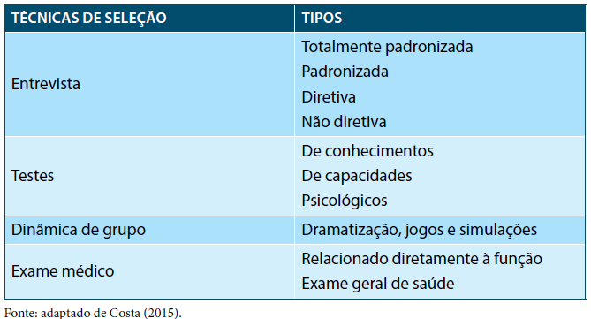
TÉCNICAS UTILIZADAS NA SELEÇÃO DE PESSOAL

Slide 11

AVALIAÇÃO E ESCOLHA DO CANDIDATO
A ultima etapa do processo seletivo e a tomada de decisão sobre quem contratar, que deve passar pela avaliação do selecionador, pela chefia do setor requisitante e pelo departamento de pessoal.

Slide 12
AVALIAÇÃO DOS PROCESSOS DE RECRUTAMENTO E SELEÇÃO
O processo de recrutamento deve ser avaliado de forma quantitativa e qualitativa. Também são considerados para avaliação quatro fatores principais: o numero de candidatos captados;
o custo por contratação; a duração do processo e a qualidade da contratação.
(CHIAVENATO, 2014).

Slide 13
SOCIALIZAÇÃO DE FUNCIONÁRIOS
A ambientação do novo profissional consiste em informar ao novo colaborador os objetivos, as políticas, os benefícios, as normas, as práticas, os horários de trabalho, bem como explicar quem é quem na empresa, como funcionam os serviços de apoio, o que é permitido e o que não é permitido, que atitudes e comportamentos são esperados, entre outras informações. (LACOMBE 2005)

Slide 14
“O sucesso da empresa no futuro depende da sua habilidade em selecionar corretamente as pessoas no presente”.
(ROBBINS, 1998)

Slide 15
GESTÃO DE PESSOAS E DESENVOLVIMENTO DE EQUIPES
Prof. Me Luciano Santana Pereira

